Slide 1
Introducción a la Ingeniería Software

Slide 2
Ingeniería Software
Sistemas Software son complejos
  Imposibles de entender por una sola persona
  Muchos proyectos nunca se terminan: "vaporware"
1968 Definición:
  Ingeniería Software significa la construcción de software de calidad con un presupuesto limitado y una fecha de entrega
Definición más actual:
  Ingeniería Software significa la construcción de software de calidad con un presupuesto limitado y una fecha de entrega en contextos de cambio continuo
Enfasis es en ambos, en el software y en la ingeniería
Notes:
4
2
3

Slide 3
Actividades de la Ingeniería Software
Obtención de Requerimientos
  Propósito del Sistema
  Resultado: sistema descrito en términos de:
    Actores: entidades que interactúan con el sistema
    Casos de Uso: Secuencias de eventos generales (Actor-Sistema)
Análisis:
  Modelo del sistema correcto, completo, consistente, claro y verificable
  Transforman los casos de uso en un modelo (objeto)
Diseño:
  Se definen los objetivos del proyecto
  Subsistemas
  Estrategias
    Sistema: Hardware, Software
    Datos: almacenamiento, flujo de datos, etc
Implementación
  Traducción: MODELO a CODIGO FUENTE
Notes:
4
2
3

Slide 4
Modelado con UML

Slide 5
Introducción
¿ Qué es el modelado?
¿ Qué es el modelado UML?
Diagramas de Casos de Uso
Diagramas de Clase
Diagramas de Secuencia
Diagramas de Estado
Diagramas de Actividad

Slide 6
Sistemas, Modelos y Vistas
Un sistema es un conjunto organizado en partes que se comunican y diseñado con un propósito específico
  Descomposición en elementos
    Subsistemas, clases, objetos, …
Un modelo es una abstracción que describe un sistema o una parte de un sistema
  Maneja la complejidad del sistema
    Diferentes niveles de complejidad
Una vista muestra aspectos seleccionados de un modelo
  Subconjunto del modelo
Una notación es un conjunto de reglas gráficas o texto para representar vistas

Slide 7
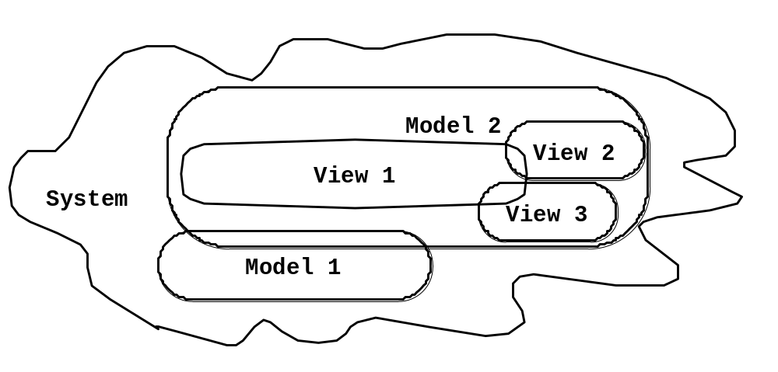
Sistemas, Modelos y Vistas
SimuladorVuelo
Esquema
Avión
Cableado
Eléctrico
Modelo a escala

Slide 8
Modelos, Vistas, y Sistemas (UML)
*
*
Sistema
Modelo
Vista
Descrito por
Mostrado con
avión:Sistema
modeloAEscala:Modelo
simladorDeVuelo:Modelo
Esquema:Vista
sistDeCombust:Vista
cableadoElect:Vista

Slide 9
Conceptos y Fenómenos
Fenómeno: Un objeto del mundo real tal y como es percibido, por ejemplo:
  La clase a la que atiendes
  Mi reloj negro
Concepto: Abstracción que describe las propiedades que son comunes a los fenómenos, por ejemplo :
  Clases de Sistemas Informáticos
  Relojes Negros
Un concepto tiene 3 componentes:
  Su Nombre lo distingue de otros conceptos
  Su Propósito o las propiedades que determinan si un fenómeno es miembro de un concepto
  Sus Miembros que son los fenómenos que forman parte del concepto

Slide 10
Conceptos y Fenómenos
Nombre
Propósito
Miembros
Reloj
Dispositivo que
mide el tiempo
Abstracción: Clasificación de fenómenos en conceptos
Modelado: proceso de crear abstracciones para responder preguntas sobre un conjunto de fenómenos ignorando detalles irrelevantes

Slide 11
Conceptos en el Software: Tipo e Instancia
Tipo:
  Una abstracción en el contexto de los lenguajes de programación
  Nombre: int, Propósito: entero, Miembros: 0,-1, 1, 2,-2,...
Instancia:
  Miembro de un tipo específico
La relación entre Tipo e Instancia es similar a la existente entre concepto y fenómeno
Clase:
  Una abstracción en el contexto de los leng. de programación OO
Dominio de Aplicación (Análisis de Requerimientos):
  Entorno en el cuál opera el sistema
Dominio de la Solución (Diseño de Sistemas, Diseño de Objetos):
  Tecnologías disponibles para construir el sistema

Slide 12
¿Por qué el modelado?
El modelado desarrolla abstracciones
Simple vs conjunto de fenómenos
Actividad de los Ingenieros Software
  Diseño de un sistema
    Abstracción: conceptos del dominio de aplicación
    Ocultar datos irrelevantes
Modelo más simple que el sistema

Slide 13
¿Por qué el modelado software?
El Software es ya de por si una abstraccion: ¿ Por qué modelado software?
El Software es cada vez mayor
  NT 5.0 ~ 40 millones de líneas de código
  Un único programador no puede manejar esta cantidad de código
El código no es directamente inteligible por los desarrolladores que no participaron en el desarrollo
Se necesitan representaciones simples para sistemas complejos
  El modelado es un medio para manejar la complejidad

Slide 14
¿ Qué es el UML?
UML (Unified Modeling Language)
  Un estándar para modelar software orientado a objetos.
  Resulta de la convergencia de otros métodos de modelado como:
    OMT (James Rumbaugh)
    OOSE (Ivar Jacobson)
    Booch (Grady Booch)
Referencia: “The Unified Modeling Language User Guide”, Addison Wesley, 1999.
Herramientas CASE que lo soportan
  Rational ROSE
  Visual Paradigm
  ...

Slide 15
UML. Primer vistazo
Diagramas de Casos de Uso
  Describe el funcionamiento del sistema desde el punto de vista del usuario.
Diagramas de clase
  Describen la estructura estática del sistema: Objetos, Atributos, y asociaciones.
Diagramas de Secuencia
  Describen el comportamiento dinámico entre actores u objetos y el sistema.
Diagramas de Estado
  Describen el comportamiento de un objeto individual.
Diagramas de Actividad
  Modelan el comportamiento dinámico de un sistema: flujo de trabajo.

Slide 16
UML Primer vistazo : Diagramas de Casos de Uso
Paquete
Reloj Simple
Actor
ConsultarHora
UsuarioReloj
AjustarHora
Relojero
Caso de Uso
CAmbiarBatería
Diagrama de Caso de Uso que representa la funcionalidad de un
Sistema desde el punto de vista de los usuarios

Slide 17
UML Primer vistazo : Diagramas de Clase
Clase
Multiplicidad
Asociación
Reloj Simple
1
1
1
1
2
1
2
1
BotonOprimible
estado
oprimir()
soltar()
Pantalla
Bateria
carga()
Hora
ahora()
parpadeoIdx
parpadeoSeconds()
parpadeoMinutes()
parpadeoHours()
stopParpadeo()
refresh()
Atributos
Operaciones
Diagramas de Clase representan la estructura del Sistema

Slide 18
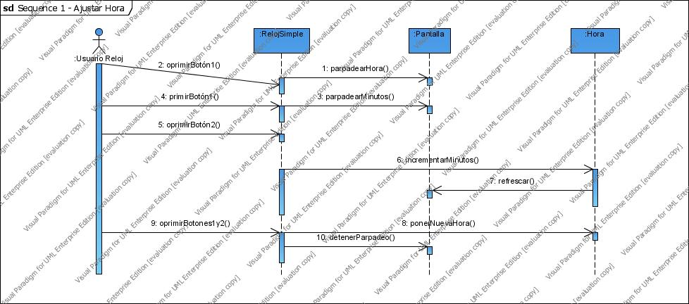
UML Primer vistazo : Diagrama de Secuencia
Objeto
Mensaje
Activación
Representan el comportamiento del sistema como interacciones

Slide 19
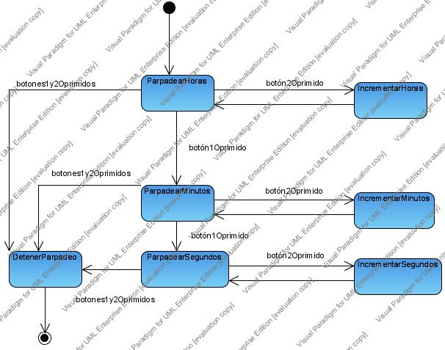
UML Primer vistazo : Diagramas de Estado
Estado Inicial
Estado
Evento
Transicion
Estado Final
button1&2Pressed

Slide 20
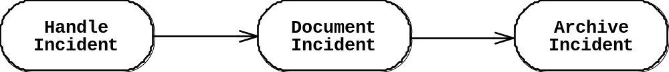
UML Primer vistazo : Diagramas de Actividad
Activación
Acción

Slide 21
UML Primer vistazo : Notación Básica
Rectángulos: clases o instancias
Ovalos u ovoides: son funciones o casos de uso
Las instancias se notan con su nombre subrayado
  miReloj:RelojSimple
  bJuan:Bombero
Tipos (clases) se escriben sin subrayar su nombre
  RelojSimple
  Bombero
Los diagramas son grafos
  Los nodos representan entidades
  Los arcos representan relaciones entre entidades

Slide 22
UML Segundo Vistazo: Diagramas de Casos de Uso
Se utiliza en el análisis de requisitos para representar el comportamiento externo
Actores representan un papel, es decir, un tipo de usuario del sistema
Casos de Uso representan la funcionalidad del sistema
El modelo de casos de uso es el conjunto de todos los casos de uso. Es una descripción completa de la funcionalidad del sistema y su entorno (Frontera del sistema)
Pasajero
CompraDeTicket

Slide 23
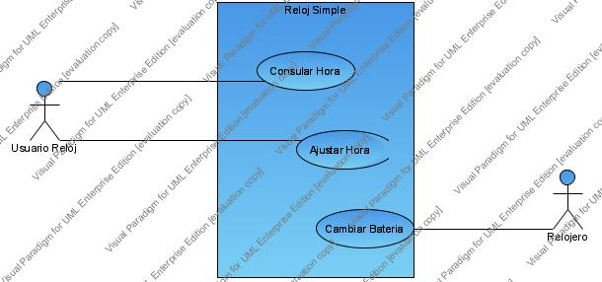
UML Segundo Vistazo: Diagramas de Casos de Uso
Diagrama Frontera

Slide 24
Actores
Un actor modela una entidad externa que se comunica con el sistema:
  Usuario
  Sistema externo
  Entorno físico
Un actor tiene un nombre único y una descripción opcional.
Ejemplos:
  Pasajero: persona que viaja en un tren
  GPS satélite: provee al sistema con coordenadas GPS
Pasajero

Slide 25
Caso de Uso
Un caso de uso representa una clase de funcionalidad dada por el sistema como un flujo de eventos.
Un caso de uso consiste:
Nombre único
Actores que participan
Condiciones de entrada
Flujo de eventos
Condiciones de salida
Requerimientos especiales
CompraDeTicket

Slide 26
Ejemplo Caso de Uso
Nombre: CompraDeTicket
Actor participante: Pasajero
Condición de entrada:
Pasajero esperando en frente del dispensador de tickets.
Pasajero tiene suficiente dinero para comprar ticket.
Condición de salida:
Pasajero tiene ticket.
Flujo de eventos:
1. Pasajero selecciona el nº de zona a la que quiere viajar.
2. El dispensador muestra el precio de dicho ticket.
3. Pasajero paga al menos la cantidad indicada.
4. Dispensador devuelve cambio.
5. Dispensador da el ticket.
Falta algo?
Excepciones!

Slide 27
Escenario de un Caso de Uso
Un caso de uso es una abstracción que representa todos los posibles escenarios que involucran la funcionalidad que se describe.
Descripción de un escenario:
Nombre es una única instancia
Instancias de los actores que participan
Flujo de eventos: escenario paso a paso
CompraTicketSolMoncloa

Slide 28
La Relación <<extend>>
Las relaciones <<extend>> representan casos invocados excepcionalmente o rara vez.
Los flujos de eventos excepcionales son indicados fuera del flujo de evento principal por claridad.
Los casos de uso representando casos de uso excepcionales pueden extender más de un caso de uso.
La dirección de una relación <<extend>> es hacia el caso de uso extendido
Condición inicial (inicio extend)
Pasajero
CompraTicket
<<extend>>
<<extend>>
<<extend>>
FueraDeServicio
<<extend>>
TiempoExcediddo
Cancelar
SinCambio

Slide 29
La Relación <<include>>
Una relación <<include>> representa un comportamiento común del caso de uso.
Un <<include>> representa un comportamiento que es reusado, no por ser una excepción.
La dirección de una relación <<include>> es hacia el caso de uso (al contrario de las relaciones <<extend>>).
Flujo de eventos (inicio include)
Pasajero
CompraMultiTarjeta
CompraBilleteSimple
<<include>>
<<include>>
<<extend>>
CobrarDinero
<<extend>>
SinCambio
Cancelar

Slide 30
Diagramas de Clase
PrecioHorario
Viaje
Enumeración obtenerZonas()
Precio obtenerPrecio(Zona)
zona:Zona
precio:Precio
*
*
Los diagramas de clase representan la estructura del sistema.
Se utilizan
  Durante el análisis de requerimientos para modelar los conceptos del dominio del problema
  Durante el diseño del sistema para modelar los subsistemas e interfaces
  Durante el diseño de objetos para modelar clases.

Slide 31
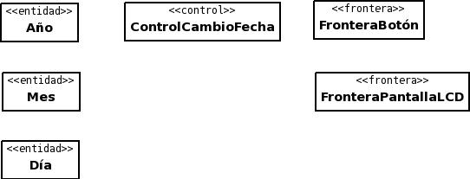
Clases entidad, frontera y control
Entidad
  Información persistente rastreada por el sistema
Frontera
  Interacción entre actores y el sistema
Control
  Tareas realizadas por el usuario y soportadas por el sistema

Slide 32
Clases
PrecioHorario
Tabla precioDeZona
Enumeracion obtenerZonas()
Precio obtenerPrecio(Zona)
Nombre
PrecioHorario
Identidad
precioDeZona
obtenerZonas()
obtenerPrecio()
Atributos
PrecioHorario
Operaciones
Una clase representa un concepto.
Una clase encapsula un estado (atributos) y comportamiento (operaciones).
Cada atributo tiene un tipo.
Cada operación tiene identidad.
El nombre de clase es la única información obligatoria.

Slide 33
Clases Abstractas
Evaluacion {abstract}
valor
obtenerev(){abstract}
Evaluacion
valor:Valor
obtenerev()
Disminuir Complejidad.
No implementan operaciones.

Slide 34
Instancias
tarifa_1974:PrecioHorario
precioDeZona = {
{‘1’, .20},
{‘2’, .40},
{‘3’, .60}}
Una instancia representa un fenómeno.
El nombre de la instancia está subrayado y puede contener la clase de la que es instancia.
Los atributos se representan con sus valores.

Slide 35
Actor vs. Instancias
Cuál es la diferencia entre un actor y una clase y una instancia?
Actor:
  Entidad fuera del sistema a ser modelada, interactúa con el sistema (“Piloto”)
Clase:
  Una abstracción que modela una entidad en el dominio del problema (solución), es modelada dentro del sistema (“Cabina”)
Objeto:
  Una instancia específica de una clase (“Jose, el inspector”).

Slide 36
Asociaciones
PrecioHorario
Viaje
Enumeración obtenerZonas()
Precio obtenerPrecio(Zona)
*
*
precio
zona
Las asociaciones notan relaciones entre clases.
Una asociación es una relación estructural entre iguales.
La multiplicidad de una asociación indica cuantos objetos de una clase se pueden corresponder con objetos de otra.

Slide 37
Asociaciones 1-a-1 y 1-a-Muchos
Nombre
Tienecapital
País
1
1
Ciudad
nombre:String
nombre:String
Asociación 1-a-1
Polígono
1
*
Punto
x:Integer
y:Integer
dibujar()
Asociación 1-a-muchos

Slide 38
Asociaciones Muchos-a-Muchos
Nombre
Empleado
Trabaja
Patrón
Persona
1..*
Empresa
1..*
nombre:String
nombre:String
Asociación muchos-a-muchos
Roles o
Papeles

Slide 39
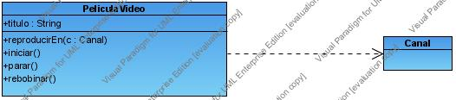
Dependencia
Una dependencia es una relación de uso que declara que un cambio en la especificación de un elemento puede afectar a otro elemento que la utiliza
Indicará que una clase utiliza a otra como argumento.

Slide 40
Agregación
Una agregación es un caso especial de asociación que denota una jerarquía “consiste en”.
El agregado es la clase padre, los componentes son las clases hijo.
España Estado Autonómico
España Nación de Naciones
Estado
Nación
1
1
?
*
*
Región
Nación

Slide 41
Agregación
Una agregación es relación “todo/parte” no entre iguales
Es una relación del tipo “tiene-un” un objeto del todo tiene objetos de la parte.
España Estado Autonómico
España Nación de Naciones
Estado
Nación
1
1
*
*
Región
Nación

Slide 42
Composición
Un diamante relleno denota una composición, una agregación fuerte donde los componentes no pueden existir sin el agregado.
Universidad
ExpendedorTicket
1
1
3
BotónDeZona
*
Departamento
1
*
Profesor

Slide 43
Generalización
Botón
BotónCancelar
BotónDeZona
Análisis: Clases similares estructuralmente y comportamiento:
  Modelarlas de forma independiente
  Extraer características comunes de estructura y comportamiento
Las relaciones de generalización muestran herencia entre clases.
Las clases hijo heredan los atributos y operaciones de la clase padre.
La generalización simplifica el modelo eliminando redundancia (clases abstractas).

Slide 44
Actividades de análisis
Identificación de objetos:
  Entidad
  Frontera
  Control
Identificación de las asociaciones entre objetos.
Identificación de atributos de objetos.
Modelado de las relaciones de generalización
Modelado de interacciones entre objetos (diag. de secuencia).
Modelado de comportamiento no trivial.

Slide 45
¿Cómo encontrar clases entidad?
  Análisis del lenguaje natural (heurística de Abbott [1983]):
Parte del habla | Componente del Modelo | Ejemplos
Sustantivo propio | Objeto | Alicia
Sustantivo común | Clase | OficialCampo
Verbo de acción | Operación | Crea, envía, …
Verbo de ser | Herencia | Es un tipo de, …
Verbo de tener | Agregación | Tiene, consiste en
Verbo modal | Restricciones | Debe ser
Adjetivo | Atributo | Descripción del incidente

Slide 46
Ventajas e Inconvenientes
Ventajas
  Está enfocado en los términos del usuario
  Lista inicial de candidatos
Inconvenientes
  El modelo depende del estilo de escritura
  El lenguaje natural es impreciso
  Más nombres que clases relevantes
Soluciones
  Volver a rehacer las especificaciones según se avanza
  Complementar la heurística

Slide 47
Complementar la heurística de Abbott
Mejora de la Heurística de Abbott
  Términos que desarrolladores o usuarios necesitan
  Nombres recurrentes
  Entidades del mundo real
  Actividades del mundo real
  Casos de uso
  Fuentes o destino de datos
  Siempre hay que usar los términos del usuario
Resultados
  Nombre
  Descripción breve de objetos
  Actividad iterativa (hasta análisis estable)

Slide 48
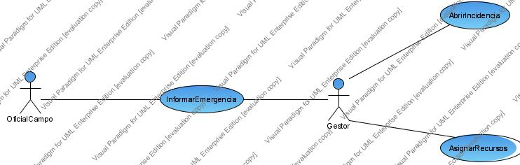
Ejemplo
Nombre del caso de uso: | InformarEmergencia
Actores: Condición Inicial: | Oficial de Campo, Gestor 1.El OficialCampo activa la función “InformarEmergencia” de su terminal.
Flujo de eventos: | 2. FRIEND responde presentando un formulario al oficial que incluye un menú de tipo de emergencia, campos para ubicación, descripción del incidente, petición de recursos y materiales peligrosos. 3. El OficialCampo rellena el formulario. El OficialCampo también describe respuestas posibles y solicita recursos específicos. Una vez relleno lo envía oprimiendo el botón “EnviarInforme” y en ese momento se le notifica al Gestor. 4. El Gestor revisa la información y crea un Incidente en la base de datos llamando al caso de uso AbrirIncidente. El Gestor selecciona una respuesta asignando recursos al incidente (con el caso de uso AsignarRecursos) y da un acuse de recibo del informe de emergencia enviando un FRIENDgrama al OficialCampo.
Condición de Salida: | 5. El OficialCampo recibe el acuse de recibo y la respuesta seleccionada.

Slide 49
¿Cómo encontrar clases entidad?
  Análisis del lenguaje natural (heurística de Abbott [1983]):
Parte del habla | Componente del Modelo | Ejemplos
Sustantivo propio | Objeto | Alicia
Sustantivo común | Clase | OficialCampo
Verbo de acción | Operación | Crea, envía, …
Verbo de ser | Herencia | Es un tipo de, …
Verbo de tener | Agregación | Tiene, consiste en
Verbo modal | Restricciones | Debe ser
Adjetivo | Atributo | Descripción del incidente

Slide 50
Clases entidad caso de uso InformarEmergencia
OficialCampo | Es un oficial de policía o bombero que está trabajando. Un OficialCampo puede asignarse, como mucho, a un Incidente.
InformeDeEmergencia | Es el informe inicial acerca de un Incidente que hace un OficialCampo hacia un Gestor. Un InformeDeEmergencia activa la creación de un Incidente por parte del Gestor. Y está compuesto de un nivel de emergencia, un tipo, una ubicación y una descripción.
Gestor | Es un oficial de policía que administra Incidente. Abre, documenta y cierra un Incidente en respuesta a InformeDeEmergencia. Los Gestores se identifican con nº de id.
Incidente | Es una situación que requiere atención de un OficialCampo. Son informados por OficialCampo.

Slide 51
Clases frontera
Identificar formularios y ventanas
Identificar noticias y mensajes
No hay que modelar los aspectos visuales de la interfaz
Siempre hay que usar los términos del usuario para describir las interfaces.

Slide 52
Ejemplo
Nombre del caso de uso: | InformarEmergencia
Actores: Condición Inicial: | Oficial de Campo, Gestor 1.El OficialCampo activa la función “InformarEmergencia” de su terminal.
Flujo de eventos: | 2. FRIEND responde presentando un formulario al oficial que incluye un menú de tipo de emergencia, campos para ubicación, descripción del incidente, petición de recursos y materiales peligrosos. 3. El OficialCampo rellena el formulario. El OficialCampo también describe respuestas posibles y solicita recursos específicos. Una vez relleno lo envía oprimiendo el botón “EnviarInforme” y en ese momento se le notifica al Gestor. 4. El Gestor revisa la información y crea un Incidente en la base de datos llamando al caso de uso AbrirIncidente. El Gestor selecciona una respuesta asignando recursos al incidente (con el caso de uso AsignarRecursos) y da un acuse de recibo del informe de emergencia enviando un FRIENDgrama al OficialCampo.
Condición de Salida: | 5. El OficialCampo recibe el acuse de recibo y la respuesta seleccionada.

Slide 53
Clases frontera caso de uso InformarEmergencia
NoticiaAcuseDeRecibo | Noticia usada para desplegar el acuse del Gestor hacia el OficialCampo
BotónInformeDeEmergencia | Botón usado por el OficialCampo para iniciar el caso de uso InformarEmergencia
FormularioInformeDeEmergencia | Formulario usado para dar los datos de InformeDeEmergencia. Tiene todos los campos para especificar todos los atributos de un informe de emergencia y un botón para enviarlo cuando está relleno. Se le presenta al OficialCampo en la EstaciónOficialCampo.
FormularioIncidente | Formulario usado para la creación de Incidente. Se le presenta al Gestor en la EstaciónDespachador cuando se recibe un InformeDeEmergencia.

Slide 54
Clases de control
Una clase por caso de uso
  Si es complejo se puede dividir
Por actor en el caso de uso
La vida del objeto corresponde con la secuencia del caso de uso.
  Definir bien las condiciones de entrada y salida

Slide 55
Ejemplo
Nombre del caso de uso: | InformarEmergencia
Actores: Condición Inicial: | Oficial de Campo, Gestor 1.El OficialCampo activa la función “InformarEmergencia” de su terminal.
Flujo de eventos: | 2. FRIEND responde presentando un formulario al oficial que incluye un menú de tipo de emergencia, campos para ubicación, descripción del incidente, petición de recursos y materiales peligrosos. 3. El OficialCampo rellena el formulario. El OficialCampo también describe respuestas posibles y solicita recursos específicos. Una vez relleno lo envía oprimiendo el botón “EnviarInforme” y en ese momento se le notifica al Gestor. 4. El Gestor revisa la información y crea un Incidente en la base de datos llamando al caso de uso AbrirIncidente. El Gestor selecciona una respuesta asignando recursos al incidente (con el caso de uso AsignarRecursos) y da un acuse de recibo del informe de emergencia enviando un FRIENDgrama al OficialCampo.
Condición de Salida: | 5. El OficialCampo recibe el acuse de recibo y la respuesta seleccionada.

Slide 56
Clases control caso de uso InformarEmergencia
ControlInformarEmergencia | Se crea una instancia cuando el OficialCampo selecciona el botón “InformarEmergencia”. Luego crea un FormularioInformeEmergencia, recopila la información, crea un InformeDeEmergencia y se lo pasa al Gestor. Espera un acuse de recibo y crea una NoticiaAcuseRecibo y se la presenta al OficialCampo.
ControlAdministrarEmergencia | Se crea una instancia cuando se recibe un InformeDeEmergencia. Crea un formulario FormularioIncidente y se lo presenta al Gestor. Una vez que Gestor ha creado un Incidente, le ha asignado Recursos y ha enviado un acuse de recibo, envía el acuse de recibo a la EstaciónOficialCampo.

Slide 57
Identificación de asociaciones
Ventajas
  Clarifica el modelo
  Casos frontera asociados a los vínculos (excepciones)
Heurística
  Examine las frases verbales
  Nombre con precisión a las asociaciones y papeles
  Use clarificadores para nombres y atributos principales
  Elimine asociaciones que puedan derivarse de otras asociaciones
  Poner la multiplicidad cuando se alcance una estabilidad con las asociaciones
  No poner un exceso de asociaciones.

Slide 58
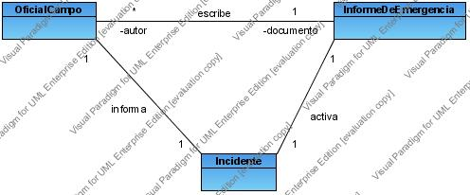
Ejemplo caso de uso InformarEmergencia

Slide 59

Ejemplo caso de uso InformarEmergencia

Slide 60
Relaciones de Generalización
Eliminan redundancias en el modelo
Si dos o más clases comparten atributos
Modelar de forma explicita similitudes o especificar comportamientos
  Clases abstractas

Slide 61
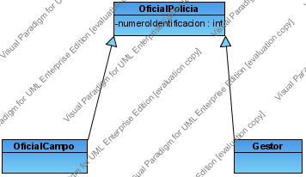
Ejemplo caso de uso InformarEmergencia

Slide 62
Identificación de atributos
Examine las frases posesivas
Un estado almacenado como atributo clase entidad
Describa cada atributo
Si un atributo es un objeto entonces ponerlo como asociación
No realizar una especificación excesiva hasta que el modelo sea estable

Slide 63

Ejemplo caso de uso InformarEmergencia

Slide 64
Diagramas de Secuencia UML
Modelan aspectos dinámicos de los sistemas
Une los Casos de Uso con los Objetos
Describen interacciones
  Objetos y sus relaciones
  Mensajes que intercambian
Ordenan temporalmente los mensajes
Se usa en el análisis de requerimientos
  Para refinar descripciones de casos de uso
  Para encontrar objetos adicionales
Se usa en el diseño del sistema
  Para refinar interfaces

Slide 65
Diagramas de Secuencia UML
Object
Object
Object
Request(query)
Reply(result)
Request(query)
Reply(result)
messages
Request(query)
Request(query)
Reply(result)
Lifeline (active)
Reply(result)

Slide 66
Diagramas de Secuencia UML
ExpendedorTickets
Pasajero
elegirZona()
insertarDinero()
Las Objetos se representan con columnas
Los Mensajes son flechas
Las Activaciones o foco de control son pequeños rectángulos
Las líneas de vida son lineas punteadas
cogerCambio()
cogerTicket()

Slide 67
Diagrama de Secuencia en UML
OBJETOS
obj1: Fr_CU_X
obj2: Control_X
obj3: Clase_X
Actor
1: escribe d y solicita
2: busca(d)
3: getAtributoY()
....
return v
....
tiempo
....
PASO DE MENSAJES

Slide 68
Diagrama de Secuencia en UML
: C1
: C3
: C2
create()
hazX()
hazY()
destroy()
tiempo
Los objetos se pueden crear con el método CREATE (comienza su línea de vida y foco de control mientras ejecutan cosas) y se pueden destruir con el método DESTROY (se termina su línea de vida)

Slide 69
Diagrama de Secuencia en UML
obj2: Control_X
obj3: Clase_X
getAtributoY()
return v
....
Una llamada a un método puede devolver un valor (mensaje “return valor” en línea con puntos suspensivos).
Generalmente sólo se pondrá en el diagrama de secuencia cuando proporcione información interesante

Slide 70
Heurística para diagramas de secuencia
La 1ª columna representa al actor que inicia el caso de uso
La 2ª representa el Objeto frontera (que usa el actor para iniciar el caso de uso)
La 3ª representa el Objeto control que maneja el resto del caso de uso
Los objetos control son creados por objetos frontera
  Que inician casos de uso
Los objetos frontera son creados por objetos control
Los objetos entidad son accedidos
  Objetos control
  Objetos frontera
Los objetos entidad nunca tienen acceso a los objetos frontera y control

Slide 71
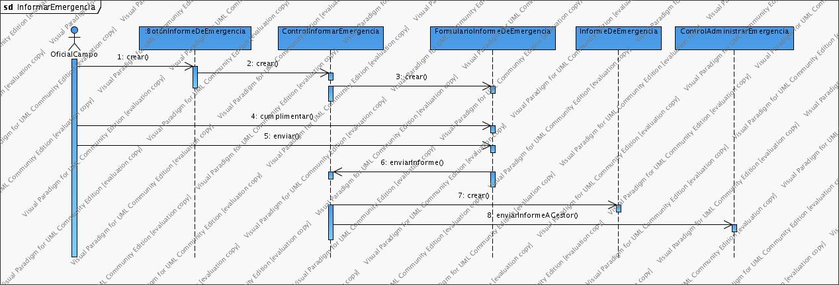
Ejemplo caso de uso InformarEmergencia

Slide 72
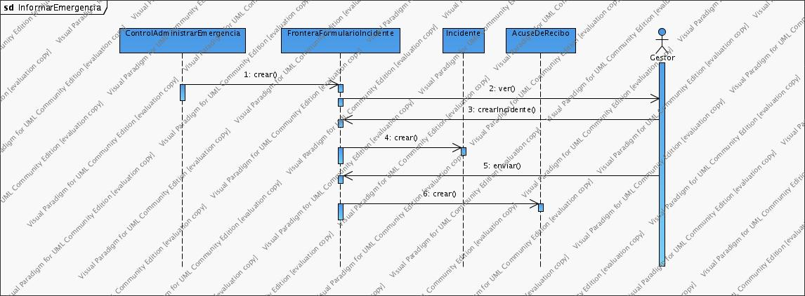
Ejemplo caso de uso InformarEmergencia

Slide 73
Diagramas de Secuencia: Observaciones
Un diagrama de secuencia UML representa el comportamiento en términos de interacciones.
Complementan los diagramas de clase que representan la estructura del sistema.
Son costosos y difíciles de construir pero el tiempo invertido suele valer la pena.
Realizarlos sólo diagramas de secuencia para partes del sistema complejas o mal definidas

Slide 74
Diagramas de Estado
Son un complemento a la descripción de una clase
Un estado es una condición/es que satisface un objeto
Muestran:
  Todos los estados posibles que pueden tener los objetos de una clase
  Y qué eventos causan un cambio de estado
Cambio de estado se denomina Transición
Estos diagramas se realizan sólo para aquellas clases que:
  Tienen una serie de estados bien definidos
  Comportamiento de la clase es afectado y cambiado por estados diferentes
Pueden dibujarse para el sistema en su totalidad (no recomendable)
Se utilizan para
  Identificar atributos de objetos
  Hacer explícito el atributo/s que tienen impacto en el comportamiento de obj.

Slide 75
Diagramas de Estado
State 1
State 2
State 3
condition
action
State n

Slide 76
Diagramas de Estado
Reserva de asientos en un vuelo
Tiempo excedido
Disponible
Bloquear
Bloqueado
Vendido
Vendido
Desbloquear

Slide 77

Diagramas de actividad
Estos diagramas muestran el flujo de control dentro del sistema
Solicitar
Producto
Seleccionar
Trabajos
Procesar
Extraer
Pedido
Artículos
Replanificar
Enviar Pedido
[Hay Materiales]
Asignar Tareas
Recibir
Facturar al
Pedido
Cliente
Pagar
Factura
Cerrar Pedido

Slide 78
Diagramas de actividad
Un diagrama de actividad es un caso especial de diagrama de estados en los que los estados son actividades (funciones)
Dos tipos de estados:
  Estado de Acción:
    No puede descomponerse más
    Sucede instantáneamente con respecto al nivel de abstracción usado en el modelo
  Estado de Actividad:
    Puede descomponerse aún más
    La actividad se modela con otro diagrama de actividad

Slide 79
Diagramas de Actividad: Modelando Concurrencia
Sincronización de múltiples actividades
División del flujo de control en múltiples hilos
División
Sincronización
/Unión
Destinar
Recursos
Abrir
Coordinar
Archivar
Incidencia
Recursos
Incidencia
Documentar
Incidencia

Slide 80
Resumen
El UML provee una amplia variedad de notaciones para representar distintos aspectos del desarrollo de software
  Potente, pero lenguaje complejo
  Puede ser mal utilizado para generar modelos ilegibles
  Puede ser malinterpretado cuanso se usan demasiadas características exóticas
Nuestro objetivo es centrarnos sólo en unas cuantas notaciones:
  Modelo Funcional: diagramas de casos de uso
  Modelo de Objetos: diagramas de clase
  Modelo Dinámico: diagramas de secuencia (estado y actividad)

